Slide 1
MÓDULO 2: SISTEMAS FOTOVOLTAICOS
Comprender el rendimiento del sistema FV
TEI of CRETE

Slide 2
Objetivos del módulo
Al final de esta unidad podrás:
familiarizarte con las bases del diseño de los sistemas fotovoltaicos
aprender a utilizar software libre para evaluar el rendimiento del sistema fotovoltaico
aprender a evaluar el rendimiento del sistema fotovoltaico en condiciones típicas
aprender los fundamentos de los sistemas de monitorización fotovoltaica
aprender cómo las diferentes condiciones afectan el rendimiento
Notes:
Directrices para el capacitador
Este archivo.ppt es una plantilla para ser utilizada por los proveedores de EFP para que preparen el material de formación.
Sugerimos de 30 a 40 diapositivas ppt durante una (1) hora del programa de entrenamiento.
Hay 3 diapositivas predefinidas a rellenar por usted, tituladas "Objetivos del módulo", "Conclusión", "Fin del módulo".
El material debe ser enviado en formato editable.
Fuente sugerida: Arial
Tamaño de letra requerido: 16
Espaciado de línea sugerido: 1,5
El archivo ppt/pptx debe tener una estructura clara, unidades definidas y títulos de diapositivas únicos.
El contenido de la diapositiva ppt/pptx no debe exceder los márgenes predefinidos
Las imágenes, diagramas, etc. deben ir acompañados de una descripción.
Si desea incluir preguntas de comprensión (opción múltiple, respuestas múltiples, verdadero/falso, coincidencia, etc.) para mejorar la comprensión de la teoría por parte de los usuarios, debe incluirlas en el archivo ppt/pptx.
Las preguntas que se utilizarán para la autoevaluación y las pruebas de evaluación final deben seguir un formato predefinido que se enviará desde SQLearn en un archivo . xls.

Slide 3
Sistemas fotovoltaicos Comprensión del rendimiento del sistema FV
Conceptos básicos del diseño de una instalación fotovoltaica
Determinar las cargas
Determinar el consumo de energía en una línea de tiempo mensual y anual
Determinar las cargas individuales y el tiempo de funcionamiento
Carga | Potencia (kW) | Tiempo (horas)
Cocina | 2.0 | 1.0
Máquina de café | 0.80 | 0.5
Luces | 0.250 | 5.0
…. | …. | ….
Notes:
Directrices para el capacitador
Este archivo.ppt es una plantilla para ser utilizada por los proveedores de EFP para que preparen el material de formación.
Sugerimos de 30 a 40 diapositivas ppt durante una (1) hora del programa de entrenamiento.
Hay 3 diapositivas predefinidas a rellenar por usted, tituladas "Objetivos del módulo", "Conclusión", "Fin del módulo".
El material debe ser enviado en formato editable.
Fuente sugerida: Arial
Tamaño de letra requerido: 16
Espaciado de línea sugerido: 1,5
El archivo ppt/pptx debe tener una estructura clara, unidades definidas y títulos de diapositivas únicos.
El contenido de la diapositiva ppt/pptx no debe exceder los márgenes predefinidos
Las imágenes, diagramas, etc. deben ir acompañados de una descripción.
Si desea incluir preguntas de comprensión (opción múltiple, respuestas múltiples, verdadero/falso, coincidencia, etc.) para mejorar la comprensión de la teoría por parte de los usuarios, debe incluirlas en el archivo ppt/pptx.
Las preguntas que se utilizarán para la autoevaluación y las pruebas de evaluación final deben seguir un formato predefinido que se enviará desde SQLearn en un archivo . xls.

Slide 4
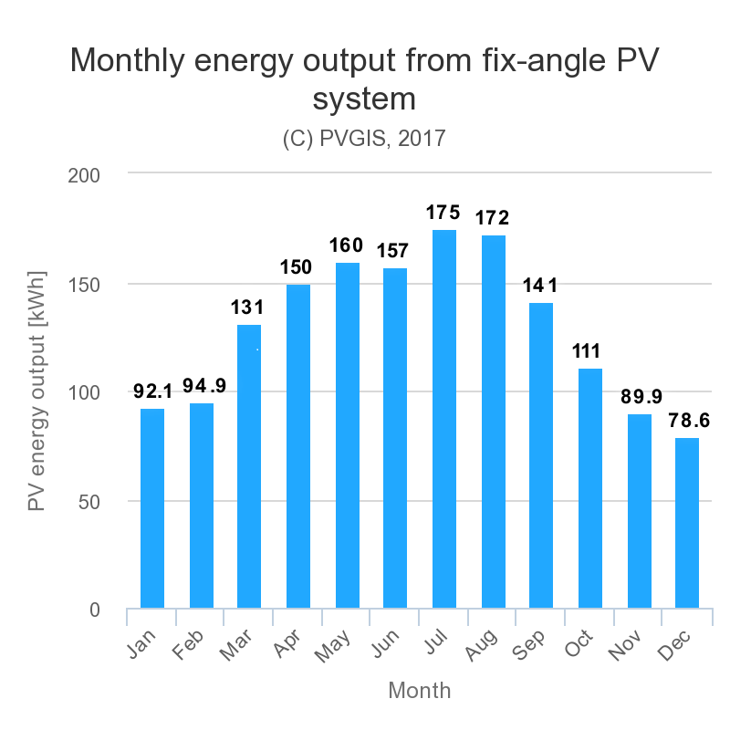
Sistemas fotovoltaicos Comprensión del rendimiento del sistema FV
Conceptos básicos del diseño de una instalación fotovoltaica
Determinar la radiación solar en el lugar de instalación
Notes:
Directrices para el capacitador
Este archivo.ppt es una plantilla para ser utilizada por los proveedores de EFP para que preparen el material de formación.
Sugerimos de 30 a 40 diapositivas ppt durante una (1) hora del programa de entrenamiento.
Hay 3 diapositivas predefinidas a rellenar por usted, tituladas "Objetivos del módulo", "Conclusión", "Fin del módulo".
El material debe ser enviado en formato editable.
Fuente sugerida: Arial
Tamaño de letra requerido: 16
Espaciado de línea sugerido: 1,5
El archivo ppt/pptx debe tener una estructura clara, unidades definidas y títulos de diapositivas únicos.
El contenido de la diapositiva ppt/pptx no debe exceder los márgenes predefinidos
Las imágenes, diagramas, etc. deben ir acompañados de una descripción.
Si desea incluir preguntas de comprensión (opción múltiple, respuestas múltiples, verdadero/falso, coincidencia, etc.) para mejorar la comprensión de la teoría por parte de los usuarios, debe incluirlas en el archivo ppt/pptx.
Las preguntas que se utilizarán para la autoevaluación y las pruebas de evaluación final deben seguir un formato predefinido que se enviará desde SQLearn en un archivo . xls.

Slide 5
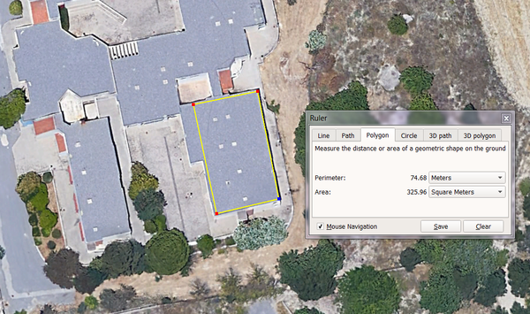
Sistemas fotovoltaicos Comprensión del rendimiento del sistema FV
Conceptos básicos del diseño de una instalación fotovoltaica
Requerimientos de espacio. Visita in situ.
Notes:
Directrices para el capacitador
Este archivo.ppt es una plantilla para ser utilizada por los proveedores de EFP para que preparen el material de formación.
Sugerimos de 30 a 40 diapositivas ppt durante una (1) hora del programa de entrenamiento.
Hay 3 diapositivas predefinidas a rellenar por usted, tituladas "Objetivos del módulo", "Conclusión", "Fin del módulo".
El material debe ser enviado en formato editable.
Fuente sugerida: Arial
Tamaño de letra requerido: 16
Espaciado de línea sugerido: 1,5
El archivo ppt/pptx debe tener una estructura clara, unidades definidas y títulos de diapositivas únicos.
El contenido de la diapositiva ppt/pptx no debe exceder los márgenes predefinidos
Las imágenes, diagramas, etc. deben ir acompañados de una descripción.
Si desea incluir preguntas de comprensión (opción múltiple, respuestas múltiples, verdadero/falso, coincidencia, etc.) para mejorar la comprensión de la teoría por parte de los usuarios, debe incluirlas en el archivo ppt/pptx.
Las preguntas que se utilizarán para la autoevaluación y las pruebas de evaluación final deben seguir un formato predefinido que se enviará desde SQLearn en un archivo . xls.

Slide 6
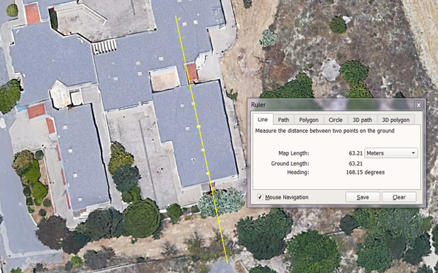
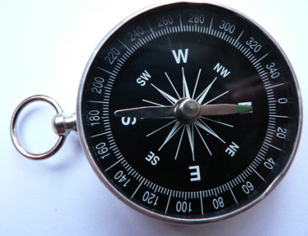
Sistemas fotovoltaicos Comprensión del rendimiento del sistema FV
Conceptos básicos del diseño de una instalación fotovoltaica
Requisitos de orientación. Visita in situ.
https://upload.wikimedia.org/wikipedia/commons/9/99/Kompas_Sofia.JPG
Notes:
Directrices para el capacitador
Este archivo.ppt es una plantilla para ser utilizada por los proveedores de EFP para que preparen el material de formación.
Sugerimos de 30 a 40 diapositivas ppt durante una (1) hora del programa de entrenamiento.
Hay 3 diapositivas predefinidas a rellenar por usted, tituladas "Objetivos del módulo", "Conclusión", "Fin del módulo".
El material debe ser enviado en formato editable.
Fuente sugerida: Arial
Tamaño de letra requerido: 16
Espaciado de línea sugerido: 1,5
El archivo ppt/pptx debe tener una estructura clara, unidades definidas y títulos de diapositivas únicos.
El contenido de la diapositiva ppt/pptx no debe exceder los márgenes predefinidos
Las imágenes, diagramas, etc. deben ir acompañados de una descripción.
Si desea incluir preguntas de comprensión (opción múltiple, respuestas múltiples, verdadero/falso, coincidencia, etc.) para mejorar la comprensión de la teoría por parte de los usuarios, debe incluirlas en el archivo ppt/pptx.
Las preguntas que se utilizarán para la autoevaluación y las pruebas de evaluación final deben seguir un formato predefinido que se enviará desde SQLearn en un archivo . xls.

Slide 7
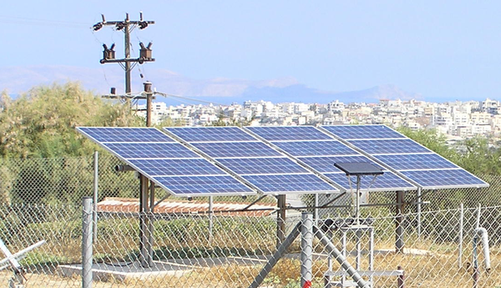
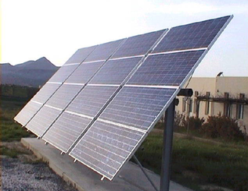
Sistemas fotovoltaicos Comprensión del rendimiento del sistema FV
Conceptos básicos del diseño de una instalación fotovoltaica
Inclinación de los módulos: Es el ángulo en el que se montan los módulos fotovoltaicos con respecto a una superficie horizontal plana.
Notes:
Directrices para el capacitador
Este archivo.ppt es una plantilla para ser utilizada por los proveedores de EFP para que preparen el material de formación.
Sugerimos de 30 a 40 diapositivas ppt durante una (1) hora del programa de entrenamiento.
Hay 3 diapositivas predefinidas a rellenar por usted, tituladas "Objetivos del módulo", "Conclusión", "Fin del módulo".
El material debe ser enviado en formato editable.
Fuente sugerida: Arial
Tamaño de letra requerido: 16
Espaciado de línea sugerido: 1,5
El archivo ppt/pptx debe tener una estructura clara, unidades definidas y títulos de diapositivas únicos.
El contenido de la diapositiva ppt/pptx no debe exceder los márgenes predefinidos
Las imágenes, diagramas, etc. deben ir acompañados de una descripción.
Si desea incluir preguntas de comprensión (opción múltiple, respuestas múltiples, verdadero/falso, coincidencia, etc.) para mejorar la comprensión de la teoría por parte de los usuarios, debe incluirlas en el archivo ppt/pptx.
Las preguntas que se utilizarán para la autoevaluación y las pruebas de evaluación final deben seguir un formato predefinido que se enviará desde SQLearn en un archivo . xls.

Slide 8
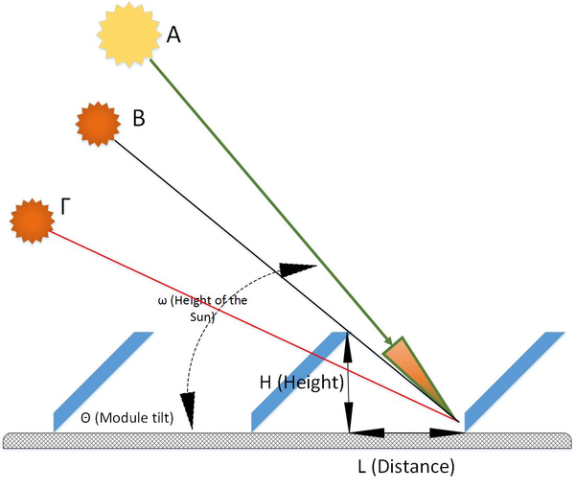
Sistemas fotovoltaicos Comprensión del rendimiento del sistema FV
Conceptos básicos del diseño de una instalación fotovoltaica
Considerar el sombreado por filas de módulos
Relación para el sur de Grecia
Notes:
Directrices para el capacitador
Este archivo.ppt es una plantilla para ser utilizada por los proveedores de EFP para que preparen el material de formación.
Sugerimos de 30 a 40 diapositivas ppt durante una (1) hora del programa de entrenamiento.
Hay 3 diapositivas predefinidas a rellenar por usted, tituladas "Objetivos del módulo", "Conclusión", "Fin del módulo".
El material debe ser enviado en formato editable.
Fuente sugerida: Arial
Tamaño de letra requerido: 16
Espaciado de línea sugerido: 1,5
El archivo ppt/pptx debe tener una estructura clara, unidades definidas y títulos de diapositivas únicos.
El contenido de la diapositiva ppt/pptx no debe exceder los márgenes predefinidos
Las imágenes, diagramas, etc. deben ir acompañados de una descripción.
Si desea incluir preguntas de comprensión (opción múltiple, respuestas múltiples, verdadero/falso, coincidencia, etc.) para mejorar la comprensión de la teoría por parte de los usuarios, debe incluirlas en el archivo ppt/pptx.
Las preguntas que se utilizarán para la autoevaluación y las pruebas de evaluación final deben seguir un formato predefinido que se enviará desde SQLearn en un archivo . xls.

Slide 9
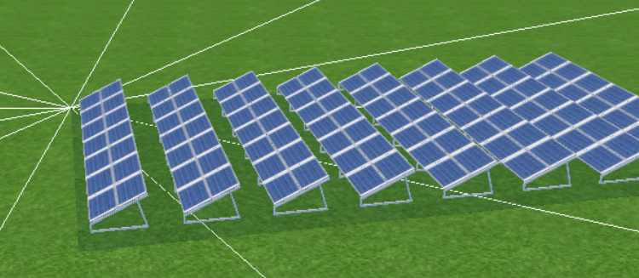
Sistemas fotovoltaicos Comprensión del rendimiento del sistema FV
Conceptos básicos del diseño de una instalación fotovoltaica
Considerar el sombreado por filas de módulos
Notes:
Directrices para el capacitador
Este archivo.ppt es una plantilla para ser utilizada por los proveedores de EFP para que preparen el material de formación.
Sugerimos de 30 a 40 diapositivas ppt durante una (1) hora del programa de entrenamiento.
Hay 3 diapositivas predefinidas a rellenar por usted, tituladas "Objetivos del módulo", "Conclusión", "Fin del módulo".
El material debe ser enviado en formato editable.
Fuente sugerida: Arial
Tamaño de letra requerido: 16
Espaciado de línea sugerido: 1,5
El archivo ppt/pptx debe tener una estructura clara, unidades definidas y títulos de diapositivas únicos.
El contenido de la diapositiva ppt/pptx no debe exceder los márgenes predefinidos
Las imágenes, diagramas, etc. deben ir acompañados de una descripción.
Si desea incluir preguntas de comprensión (opción múltiple, respuestas múltiples, verdadero/falso, coincidencia, etc.) para mejorar la comprensión de la teoría por parte de los usuarios, debe incluirlas en el archivo ppt/pptx.
Las preguntas que se utilizarán para la autoevaluación y las pruebas de evaluación final deben seguir un formato predefinido que se enviará desde SQLearn en un archivo . xls.

Slide 10
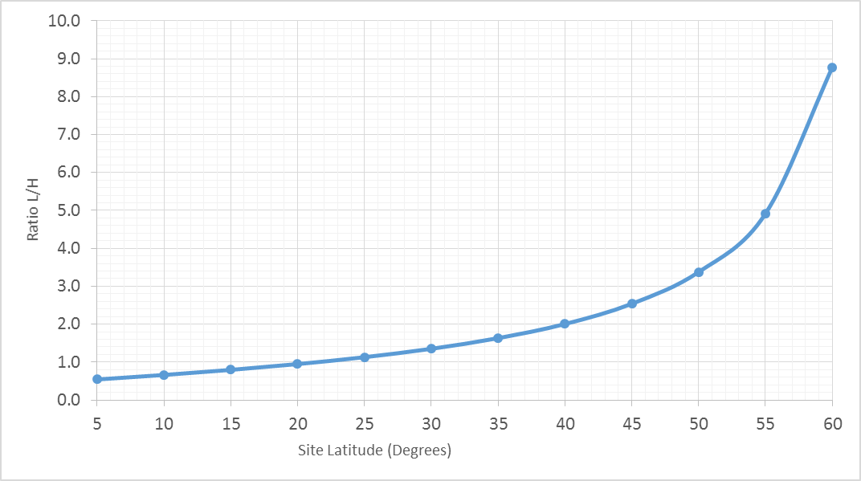
Sistemas fotovoltaicos Comprensión del rendimiento del sistema FV
Conceptos básicos del diseño de una instalación fotovoltaica
Considerar el sombreado por filas de módulos
Notes:
Directrices para el capacitador
Este archivo.ppt es una plantilla para ser utilizada por los proveedores de EFP para que preparen el material de formación.
Sugerimos de 30 a 40 diapositivas ppt durante una (1) hora del programa de entrenamiento.
Hay 3 diapositivas predefinidas a rellenar por usted, tituladas "Objetivos del módulo", "Conclusión", "Fin del módulo".
El material debe ser enviado en formato editable.
Fuente sugerida: Arial
Tamaño de letra requerido: 16
Espaciado de línea sugerido: 1,5
El archivo ppt/pptx debe tener una estructura clara, unidades definidas y títulos de diapositivas únicos.
El contenido de la diapositiva ppt/pptx no debe exceder los márgenes predefinidos
Las imágenes, diagramas, etc. deben ir acompañados de una descripción.
Si desea incluir preguntas de comprensión (opción múltiple, respuestas múltiples, verdadero/falso, coincidencia, etc.) para mejorar la comprensión de la teoría por parte de los usuarios, debe incluirlas en el archivo ppt/pptx.
Las preguntas que se utilizarán para la autoevaluación y las pruebas de evaluación final deben seguir un formato predefinido que se enviará desde SQLearn en un archivo . xls.

Slide 11
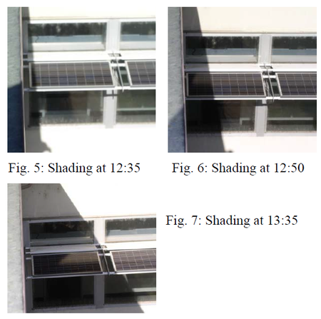
Sistemas fotovoltaicos Comprensión del rendimiento del sistema FV
Conceptos básicos del diseño de una instalación fotovoltaica
Considere la posibilidad de sombrear edificios, obstáculos externos
Notes:
Directrices para el capacitador
Este archivo.ppt es una plantilla para ser utilizada por los proveedores de EFP para que preparen el material de formación.
Sugerimos de 30 a 40 diapositivas ppt durante una (1) hora del programa de entrenamiento.
Hay 3 diapositivas predefinidas a rellenar por usted, tituladas "Objetivos del módulo", "Conclusión", "Fin del módulo".
El material debe ser enviado en formato editable.
Fuente sugerida: Arial
Tamaño de letra requerido: 16
Espaciado de línea sugerido: 1,5
El archivo ppt/pptx debe tener una estructura clara, unidades definidas y títulos de diapositivas únicos.
El contenido de la diapositiva ppt/pptx no debe exceder los márgenes predefinidos
Las imágenes, diagramas, etc. deben ir acompañados de una descripción.
Si desea incluir preguntas de comprensión (opción múltiple, respuestas múltiples, verdadero/falso, coincidencia, etc.) para mejorar la comprensión de la teoría por parte de los usuarios, debe incluirlas en el archivo ppt/pptx.
Las preguntas que se utilizarán para la autoevaluación y las pruebas de evaluación final deben seguir un formato predefinido que se enviará desde SQLearn en un archivo . xls.

Slide 12
Sistemas fotovoltaicos Comprensión del rendimiento del sistema FV
Conceptos básicos del diseño de una instalación fotovoltaica
Examinar las tecnologías de los módulos FV
Monocristalino
Policristalino
Capa fina
Notes:
Directrices para el capacitador
Este archivo.ppt es una plantilla para ser utilizada por los proveedores de EFP para que preparen el material de formación.
Sugerimos de 30 a 40 diapositivas ppt durante una (1) hora del programa de entrenamiento.
Hay 3 diapositivas predefinidas a rellenar por usted, tituladas "Objetivos del módulo", "Conclusión", "Fin del módulo".
El material debe ser enviado en formato editable.
Fuente sugerida: Arial
Tamaño de letra requerido: 16
Espaciado de línea sugerido: 1,5
El archivo ppt/pptx debe tener una estructura clara, unidades definidas y títulos de diapositivas únicos.
El contenido de la diapositiva ppt/pptx no debe exceder los márgenes predefinidos
Las imágenes, diagramas, etc. deben ir acompañados de una descripción.
Si desea incluir preguntas de comprensión (opción múltiple, respuestas múltiples, verdadero/falso, coincidencia, etc.) para mejorar la comprensión de la teoría por parte de los usuarios, debe incluirlas en el archivo ppt/pptx.
Las preguntas que se utilizarán para la autoevaluación y las pruebas de evaluación final deben seguir un formato predefinido que se enviará desde SQLearn en un archivo . xls.

Slide 13
Sistemas fotovoltaicos Comprensión del rendimiento del sistema FV
Conceptos básicos del diseño de una instalación fotovoltaica
Eficiencias típicas
célula fotovoltaica | Eficiencia | Superficie necesaria para 1 kW | EPBT Europa del Sur (años)
Mono Cristalino | 15% - 20% | 5-7 ^{m2} | 1.8
Polipropileno Cristalino | 12% - 15% | 7-8 ^{m2} | 1.2
Amorfo | 5% - 8% | 12-20 ^{m2} | 1.4
Película fina (CIGS, CdTe, GaAs) | 7% - 12% | 8-14 ^{m2} | < 1.0
 |  |  | (Tiempo de amortización de la energía)
Notes:
Directrices para el capacitador
Este archivo.ppt es una plantilla para ser utilizada por los proveedores de EFP para que preparen el material de formación.
Sugerimos de 30 a 40 diapositivas ppt durante una (1) hora del programa de entrenamiento.
Hay 3 diapositivas predefinidas a rellenar por usted, tituladas "Objetivos del módulo", "Conclusión", "Fin del módulo".
El material debe ser enviado en formato editable.
Fuente sugerida: Arial
Tamaño de letra requerido: 16
Espaciado de línea sugerido: 1,5
El archivo ppt/pptx debe tener una estructura clara, unidades definidas y títulos de diapositivas únicos.
El contenido de la diapositiva ppt/pptx no debe exceder los márgenes predefinidos
Las imágenes, diagramas, etc. deben ir acompañados de una descripción.
Si desea incluir preguntas de comprensión (opción múltiple, respuestas múltiples, verdadero/falso, coincidencia, etc.) para mejorar la comprensión de la teoría por parte de los usuarios, debe incluirlas en el archivo ppt/pptx.
Las preguntas que se utilizarán para la autoevaluación y las pruebas de evaluación final deben seguir un formato predefinido que se enviará desde SQLearn en un archivo . xls.

Slide 14
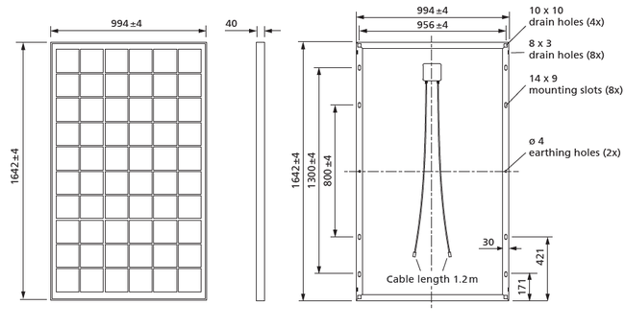
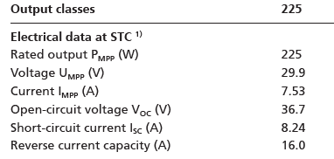
Sistemas fotovoltaicos Comprensión del rendimiento del sistema FV
Conceptos básicos del diseño de una instalación fotovoltaica
Examinar el voltaje, la corriente y las dimensiones de los módulos FV
Notes:
Directrices para el capacitador
Este archivo.ppt es una plantilla para ser utilizada por los proveedores de EFP para que preparen el material de formación.
Sugerimos de 30 a 40 diapositivas ppt durante una (1) hora del programa de entrenamiento.
Hay 3 diapositivas predefinidas a rellenar por usted, tituladas "Objetivos del módulo", "Conclusión", "Fin del módulo".
El material debe ser enviado en formato editable.
Fuente sugerida: Arial
Tamaño de letra requerido: 16
Espaciado de línea sugerido: 1,5
El archivo ppt/pptx debe tener una estructura clara, unidades definidas y títulos de diapositivas únicos.
El contenido de la diapositiva ppt/pptx no debe exceder los márgenes predefinidos
Las imágenes, diagramas, etc. deben ir acompañados de una descripción.
Si desea incluir preguntas de comprensión (opción múltiple, respuestas múltiples, verdadero/falso, coincidencia, etc.) para mejorar la comprensión de la teoría por parte de los usuarios, debe incluirlas en el archivo ppt/pptx.
Las preguntas que se utilizarán para la autoevaluación y las pruebas de evaluación final deben seguir un formato predefinido que se enviará desde SQLearn en un archivo . xls.

Slide 15
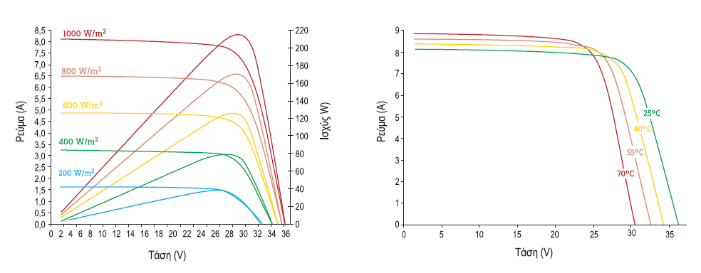
Sistemas fotovoltaicos Comprensión del rendimiento del sistema FV
Conceptos básicos del diseño de una instalación fotovoltaica
Notes:
Directrices para el capacitador
Este archivo.ppt es una plantilla para ser utilizada por los proveedores de EFP para que preparen el material de formación.
Sugerimos de 30 a 40 diapositivas ppt durante una (1) hora del programa de entrenamiento.
Hay 3 diapositivas predefinidas a rellenar por usted, tituladas "Objetivos del módulo", "Conclusión", "Fin del módulo".
El material debe ser enviado en formato editable.
Fuente sugerida: Arial
Tamaño de letra requerido: 16
Espaciado de línea sugerido: 1,5
El archivo ppt/pptx debe tener una estructura clara, unidades definidas y títulos de diapositivas únicos.
El contenido de la diapositiva ppt/pptx no debe exceder los márgenes predefinidos
Las imágenes, diagramas, etc. deben ir acompañados de una descripción.
Si desea incluir preguntas de comprensión (opción múltiple, respuestas múltiples, verdadero/falso, coincidencia, etc.) para mejorar la comprensión de la teoría por parte de los usuarios, debe incluirlas en el archivo ppt/pptx.
Las preguntas que se utilizarán para la autoevaluación y las pruebas de evaluación final deben seguir un formato predefinido que se enviará desde SQLearn en un archivo . xls.

Slide 16
Sistemas fotovoltaicos Comprensión del rendimiento del sistema FV
Conceptos básicos del diseño de una instalación fotovoltaica
Examinar los efectos de la temperatura del módulo FV
Notes:
Directrices para el capacitador
Este archivo.ppt es una plantilla para ser utilizada por los proveedores de EFP para que preparen el material de formación.
Sugerimos de 30 a 40 diapositivas ppt durante una (1) hora del programa de entrenamiento.
Hay 3 diapositivas predefinidas a rellenar por usted, tituladas "Objetivos del módulo", "Conclusión", "Fin del módulo".
El material debe ser enviado en formato editable.
Fuente sugerida: Arial
Tamaño de letra requerido: 16
Espaciado de línea sugerido: 1,5
El archivo ppt/pptx debe tener una estructura clara, unidades definidas y títulos de diapositivas únicos.
El contenido de la diapositiva ppt/pptx no debe exceder los márgenes predefinidos
Las imágenes, diagramas, etc. deben ir acompañados de una descripción.
Si desea incluir preguntas de comprensión (opción múltiple, respuestas múltiples, verdadero/falso, coincidencia, etc.) para mejorar la comprensión de la teoría por parte de los usuarios, debe incluirlas en el archivo ppt/pptx.
Las preguntas que se utilizarán para la autoevaluación y las pruebas de evaluación final deben seguir un formato predefinido que se enviará desde SQLearn en un archivo . xls.

Slide 17
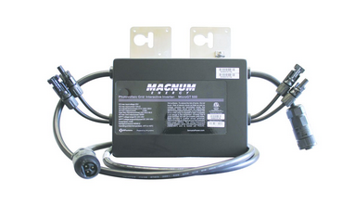
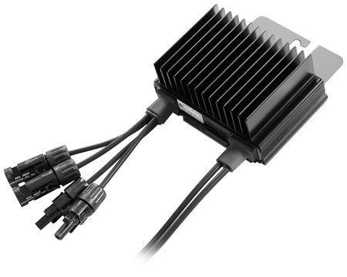
Sistemas fotovoltaicos Comprensión del rendimiento del sistema FV
Conceptos básicos del diseño de una instalación fotovoltaica
Inversores por módulo
Microinversores
Optimizadores
Notes:
Directrices para el capacitador
Este archivo.ppt es una plantilla para ser utilizada por los proveedores de EFP para que preparen el material de formación.
Sugerimos de 30 a 40 diapositivas ppt durante una (1) hora del programa de entrenamiento.
Hay 3 diapositivas predefinidas a rellenar por usted, tituladas "Objetivos del módulo", "Conclusión", "Fin del módulo".
El material debe ser enviado en formato editable.
Fuente sugerida: Arial
Tamaño de letra requerido: 16
Espaciado de línea sugerido: 1,5
El archivo ppt/pptx debe tener una estructura clara, unidades definidas y títulos de diapositivas únicos.
El contenido de la diapositiva ppt/pptx no debe exceder los márgenes predefinidos
Las imágenes, diagramas, etc. deben ir acompañados de una descripción.
Si desea incluir preguntas de comprensión (opción múltiple, respuestas múltiples, verdadero/falso, coincidencia, etc.) para mejorar la comprensión de la teoría por parte de los usuarios, debe incluirlas en el archivo ppt/pptx.
Las preguntas que se utilizarán para la autoevaluación y las pruebas de evaluación final deben seguir un formato predefinido que se enviará desde SQLearn en un archivo . xls.

Slide 18
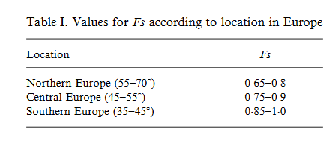
Sistemas fotovoltaicos Comprensión del rendimiento del sistema FV
Conceptos básicos del diseño de una instalación fotovoltaica
Inversores monofásicos
Dimensionamiento adecuado de un inversor
Notes:
Directrices para el capacitador
Este archivo.ppt es una plantilla para ser utilizada por los proveedores de EFP para que preparen el material de formación.
Sugerimos de 30 a 40 diapositivas ppt durante una (1) hora del programa de entrenamiento.
Hay 3 diapositivas predefinidas a rellenar por usted, tituladas "Objetivos del módulo", "Conclusión", "Fin del módulo".
El material debe ser enviado en formato editable.
Fuente sugerida: Arial
Tamaño de letra requerido: 16
Espaciado de línea sugerido: 1,5
El archivo ppt/pptx debe tener una estructura clara, unidades definidas y títulos de diapositivas únicos.
El contenido de la diapositiva ppt/pptx no debe exceder los márgenes predefinidos
Las imágenes, diagramas, etc. deben ir acompañados de una descripción.
Si desea incluir preguntas de comprensión (opción múltiple, respuestas múltiples, verdadero/falso, coincidencia, etc.) para mejorar la comprensión de la teoría por parte de los usuarios, debe incluirlas en el archivo ppt/pptx.
Las preguntas que se utilizarán para la autoevaluación y las pruebas de evaluación final deben seguir un formato predefinido que se enviará desde SQLearn en un archivo . xls.

Slide 19
Sistemas fotovoltaicos Comprensión del rendimiento del sistema FV
Conceptos básicos del diseño de una instalación fotovoltaica
Calibrado de cables
Resistencia
Caída de tensión
Pérdida de potencia
Notes:
Directrices para el capacitador
Este archivo.ppt es una plantilla para ser utilizada por los proveedores de EFP para que preparen el material de formación.
Sugerimos de 30 a 40 diapositivas ppt durante una (1) hora del programa de entrenamiento.
Hay 3 diapositivas predefinidas a rellenar por usted, tituladas "Objetivos del módulo", "Conclusión", "Fin del módulo".
El material debe ser enviado en formato editable.
Fuente sugerida: Arial
Tamaño de letra requerido: 16
Espaciado de línea sugerido: 1,5
El archivo ppt/pptx debe tener una estructura clara, unidades definidas y títulos de diapositivas únicos.
El contenido de la diapositiva ppt/pptx no debe exceder los márgenes predefinidos
Las imágenes, diagramas, etc. deben ir acompañados de una descripción.
Si desea incluir preguntas de comprensión (opción múltiple, respuestas múltiples, verdadero/falso, coincidencia, etc.) para mejorar la comprensión de la teoría por parte de los usuarios, debe incluirlas en el archivo ppt/pptx.
Las preguntas que se utilizarán para la autoevaluación y las pruebas de evaluación final deben seguir un formato predefinido que se enviará desde SQLearn en un archivo . xls.

Slide 20
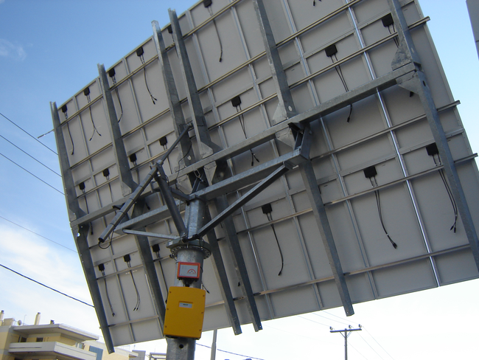
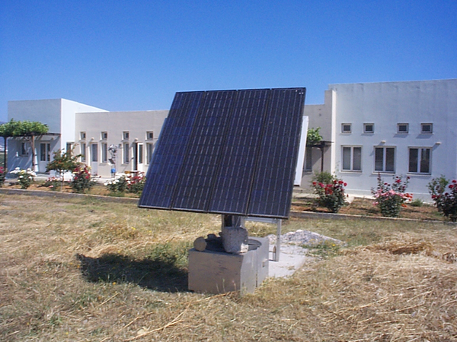
Sistemas fotovoltaicos Comprensión del rendimiento del sistema FV
Conceptos básicos del diseño de una instalación fotovoltaica
Sistema de seguimiento. Por lo general, no se requiere para un sistema residencial
Notes:
Directrices para el capacitador
Este archivo.ppt es una plantilla para ser utilizada por los proveedores de EFP para que preparen el material de formación.
Sugerimos de 30 a 40 diapositivas ppt durante una (1) hora del programa de entrenamiento.
Hay 3 diapositivas predefinidas a rellenar por usted, tituladas "Objetivos del módulo", "Conclusión", "Fin del módulo".
El material debe ser enviado en formato editable.
Fuente sugerida: Arial
Tamaño de letra requerido: 16
Espaciado de línea sugerido: 1,5
El archivo ppt/pptx debe tener una estructura clara, unidades definidas y títulos de diapositivas únicos.
El contenido de la diapositiva ppt/pptx no debe exceder los márgenes predefinidos
Las imágenes, diagramas, etc. deben ir acompañados de una descripción.
Si desea incluir preguntas de comprensión (opción múltiple, respuestas múltiples, verdadero/falso, coincidencia, etc.) para mejorar la comprensión de la teoría por parte de los usuarios, debe incluirlas en el archivo ppt/pptx.
Las preguntas que se utilizarán para la autoevaluación y las pruebas de evaluación final deben seguir un formato predefinido que se enviará desde SQLearn en un archivo . xls.

Slide 21
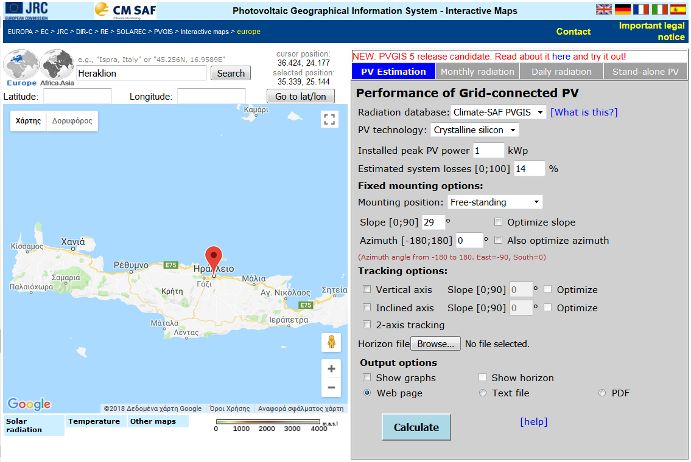
Sistemas fotovoltaicos Comprensión del rendimiento del sistema FV
Utilice software gratuito para evaluar el rendimiento fotovoltaico
PVGIS (http://re.jrc.ec.europa.eu/pvg_tools/en/tools.html)
Notes:
Directrices para el capacitador
Este archivo.ppt es una plantilla para ser utilizada por los proveedores de EFP para que preparen el material de formación.
Sugerimos de 30 a 40 diapositivas ppt durante una (1) hora del programa de entrenamiento.
Hay 3 diapositivas predefinidas a rellenar por usted, tituladas "Objetivos del módulo", "Conclusión", "Fin del módulo".
El material debe ser enviado en formato editable.
Fuente sugerida: Arial
Tamaño de letra requerido: 16
Espaciado de línea sugerido: 1,5
El archivo ppt/pptx debe tener una estructura clara, unidades definidas y títulos de diapositivas únicos.
El contenido de la diapositiva ppt/pptx no debe exceder los márgenes predefinidos
Las imágenes, diagramas, etc. deben ir acompañados de una descripción.
Si desea incluir preguntas de comprensión (opción múltiple, respuestas múltiples, verdadero/falso, coincidencia, etc.) para mejorar la comprensión de la teoría por parte de los usuarios, debe incluirlas en el archivo ppt/pptx.
Las preguntas que se utilizarán para la autoevaluación y las pruebas de evaluación final deben seguir un formato predefinido que se enviará desde SQLearn en un archivo . xls.

Slide 22
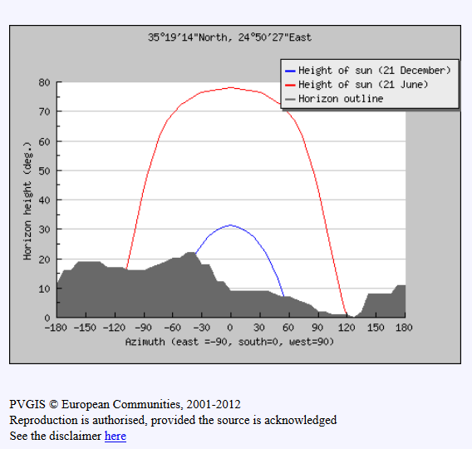
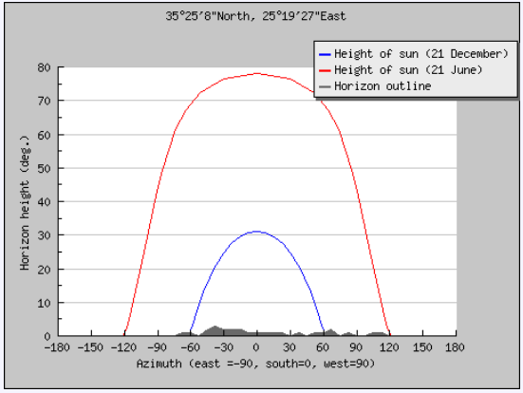
Sistemas fotovoltaicos Comprensión del rendimiento del sistema FV
Utilice software gratuito para evaluar el rendimiento fotovoltaico
Notes:
Directrices para el capacitador
Este archivo.ppt es una plantilla para ser utilizada por los proveedores de EFP para que preparen el material de formación.
Sugerimos de 30 a 40 diapositivas ppt durante una (1) hora del programa de entrenamiento.
Hay 3 diapositivas predefinidas a rellenar por usted, tituladas "Objetivos del módulo", "Conclusión", "Fin del módulo".
El material debe ser enviado en formato editable.
Fuente sugerida: Arial
Tamaño de letra requerido: 16
Espaciado de línea sugerido: 1,5
El archivo ppt/pptx debe tener una estructura clara, unidades definidas y títulos de diapositivas únicos.
El contenido de la diapositiva ppt/pptx no debe exceder los márgenes predefinidos
Las imágenes, diagramas, etc. deben ir acompañados de una descripción.
Si desea incluir preguntas de comprensión (opción múltiple, respuestas múltiples, verdadero/falso, coincidencia, etc.) para mejorar la comprensión de la teoría por parte de los usuarios, debe incluirlas en el archivo ppt/pptx.
Las preguntas que se utilizarán para la autoevaluación y las pruebas de evaluación final deben seguir un formato predefinido que se enviará desde SQLearn en un archivo . xls.

Slide 23
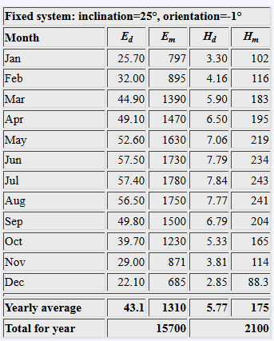
Sistemas fotovoltaicos Comprensión del rendimiento del sistema FV
Utilice software gratuito para evaluar el rendimiento fotovoltaico
Estimación de la producción de energía
en una línea de tiempo mensual y anual
Notes:
Directrices para el capacitador
Este archivo.ppt es una plantilla para ser utilizada por los proveedores de EFP para que preparen el material de formación.
Sugerimos de 30 a 40 diapositivas ppt durante una (1) hora del programa de entrenamiento.
Hay 3 diapositivas predefinidas a rellenar por usted, tituladas "Objetivos del módulo", "Conclusión", "Fin del módulo".
El material debe ser enviado en formato editable.
Fuente sugerida: Arial
Tamaño de letra requerido: 16
Espaciado de línea sugerido: 1,5
El archivo ppt/pptx debe tener una estructura clara, unidades definidas y títulos de diapositivas únicos.
El contenido de la diapositiva ppt/pptx no debe exceder los márgenes predefinidos
Las imágenes, diagramas, etc. deben ir acompañados de una descripción.
Si desea incluir preguntas de comprensión (opción múltiple, respuestas múltiples, verdadero/falso, coincidencia, etc.) para mejorar la comprensión de la teoría por parte de los usuarios, debe incluirlas en el archivo ppt/pptx.
Las preguntas que se utilizarán para la autoevaluación y las pruebas de evaluación final deben seguir un formato predefinido que se enviará desde SQLearn en un archivo . xls.

Slide 24
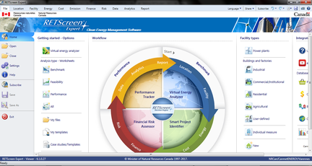
Sistemas fotovoltaicos Comprensión del rendimiento del sistema FV
Utilice software gratuito para evaluar el rendimiento fotovoltaico
RETSCREEN (http://www.nrcan.gc.ca/energy/software-tools/7465)
Notes:
Directrices para el capacitador
Este archivo.ppt es una plantilla para ser utilizada por los proveedores de EFP para que preparen el material de formación.
Sugerimos de 30 a 40 diapositivas ppt durante una (1) hora del programa de entrenamiento.
Hay 3 diapositivas predefinidas a rellenar por usted, tituladas "Objetivos del módulo", "Conclusión", "Fin del módulo".
El material debe ser enviado en formato editable.
Fuente sugerida: Arial
Tamaño de letra requerido: 16
Espaciado de línea sugerido: 1,5
El archivo ppt/pptx debe tener una estructura clara, unidades definidas y títulos de diapositivas únicos.
El contenido de la diapositiva ppt/pptx no debe exceder los márgenes predefinidos
Las imágenes, diagramas, etc. deben ir acompañados de una descripción.
Si desea incluir preguntas de comprensión (opción múltiple, respuestas múltiples, verdadero/falso, coincidencia, etc.) para mejorar la comprensión de la teoría por parte de los usuarios, debe incluirlas en el archivo ppt/pptx.
Las preguntas que se utilizarán para la autoevaluación y las pruebas de evaluación final deben seguir un formato predefinido que se enviará desde SQLearn en un archivo . xls.

Slide 25
Sistemas fotovoltaicos Comprensión del rendimiento del sistema FV
Evaluar el rendimiento del sistema FV en condiciones típicas
Dependencia de la energía fotovoltaica de
Potencia de cresta FV
Irradiación solar
Temperatura del módulo
Notes:
Directrices para el capacitador
Este archivo.ppt es una plantilla para ser utilizada por los proveedores de EFP para que preparen el material de formación.
Sugerimos de 30 a 40 diapositivas ppt durante una (1) hora del programa de entrenamiento.
Hay 3 diapositivas predefinidas a rellenar por usted, tituladas "Objetivos del módulo", "Conclusión", "Fin del módulo".
El material debe ser enviado en formato editable.
Fuente sugerida: Arial
Tamaño de letra requerido: 16
Espaciado de línea sugerido: 1,5
El archivo ppt/pptx debe tener una estructura clara, unidades definidas y títulos de diapositivas únicos.
El contenido de la diapositiva ppt/pptx no debe exceder los márgenes predefinidos
Las imágenes, diagramas, etc. deben ir acompañados de una descripción.
Si desea incluir preguntas de comprensión (opción múltiple, respuestas múltiples, verdadero/falso, coincidencia, etc.) para mejorar la comprensión de la teoría por parte de los usuarios, debe incluirlas en el archivo ppt/pptx.
Las preguntas que se utilizarán para la autoevaluación y las pruebas de evaluación final deben seguir un formato predefinido que se enviará desde SQLearn en un archivo . xls.

Slide 26
Sistemas fotovoltaicos Comprensión del rendimiento del sistema FV
Evaluar el rendimiento del sistema FV en condiciones típicas
Para una incidencia casi normal
$$P_{max}= P_{p}∙ \frac{G_{t}}{G_{STC}}∙\{1+γ∙\left(T_{cell}−T_{STC}\right)\}$$
Valor típico de γ: -0,40 %/oC (mc-Si, c-Si)
GSTC=1000 W/m2
TSTC=273.15+θSTC Kelvin, _{θSTC=25} ^{oC}
Notes:
Directrices para el capacitador
Este archivo.ppt es una plantilla para ser utilizada por los proveedores de EFP para que preparen el material de formación.
Sugerimos de 30 a 40 diapositivas ppt durante una (1) hora del programa de entrenamiento.
Hay 3 diapositivas predefinidas a rellenar por usted, tituladas "Objetivos del módulo", "Conclusión", "Fin del módulo".
El material debe ser enviado en formato editable.
Fuente sugerida: Arial
Tamaño de letra requerido: 16
Espaciado de línea sugerido: 1,5
El archivo ppt/pptx debe tener una estructura clara, unidades definidas y títulos de diapositivas únicos.
El contenido de la diapositiva ppt/pptx no debe exceder los márgenes predefinidos
Las imágenes, diagramas, etc. deben ir acompañados de una descripción.
Si desea incluir preguntas de comprensión (opción múltiple, respuestas múltiples, verdadero/falso, coincidencia, etc.) para mejorar la comprensión de la teoría por parte de los usuarios, debe incluirlas en el archivo ppt/pptx.
Las preguntas que se utilizarán para la autoevaluación y las pruebas de evaluación final deben seguir un formato predefinido que se enviará desde SQLearn en un archivo . xls.

Slide 27
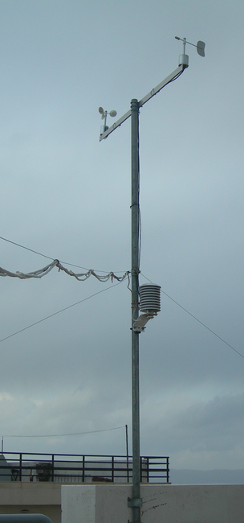
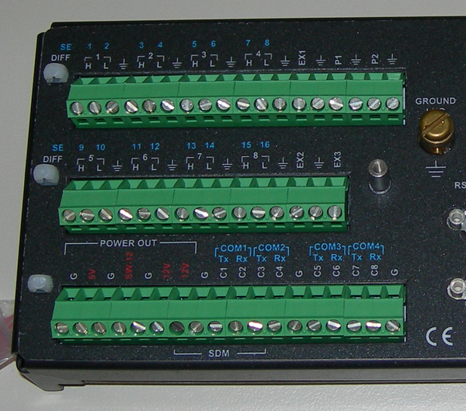
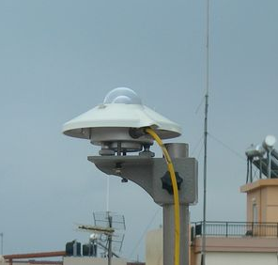
Sistemas fotovoltaicos Comprensión del rendimiento del sistema FV
Fundamentos de los sistemas de monitorización FV
Registro de datos. Sensores
Notes:
Directrices para el capacitador
Este archivo.ppt es una plantilla para ser utilizada por los proveedores de EFP para que preparen el material de formación.
Sugerimos de 30 a 40 diapositivas ppt durante una (1) hora del programa de entrenamiento.
Hay 3 diapositivas predefinidas a rellenar por usted, tituladas "Objetivos del módulo", "Conclusión", "Fin del módulo".
El material debe ser enviado en formato editable.
Fuente sugerida: Arial
Tamaño de letra requerido: 16
Espaciado de línea sugerido: 1,5
El archivo ppt/pptx debe tener una estructura clara, unidades definidas y títulos de diapositivas únicos.
El contenido de la diapositiva ppt/pptx no debe exceder los márgenes predefinidos
Las imágenes, diagramas, etc. deben ir acompañados de una descripción.
Si desea incluir preguntas de comprensión (opción múltiple, respuestas múltiples, verdadero/falso, coincidencia, etc.) para mejorar la comprensión de la teoría por parte de los usuarios, debe incluirlas en el archivo ppt/pptx.
Las preguntas que se utilizarán para la autoevaluación y las pruebas de evaluación final deben seguir un formato predefinido que se enviará desde SQLearn en un archivo . xls.

Slide 28
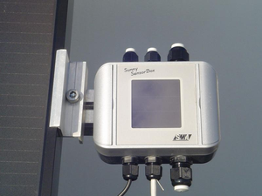
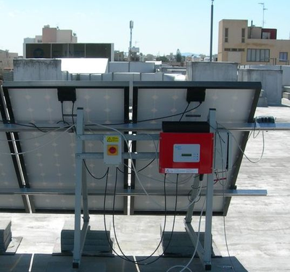
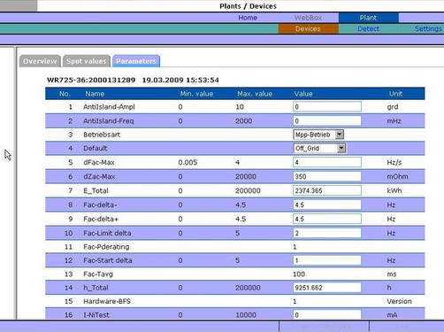
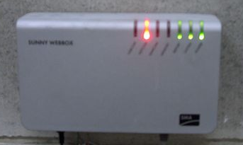
Sistemas fotovoltaicos Comprensión del rendimiento del sistema FV
Fundamentos de los sistemas de monitorización FV
Registro de datos
Notes:
Directrices para el capacitador
Este archivo.ppt es una plantilla para ser utilizada por los proveedores de EFP para que preparen el material de formación.
Sugerimos de 30 a 40 diapositivas ppt durante una (1) hora del programa de entrenamiento.
Hay 3 diapositivas predefinidas a rellenar por usted, tituladas "Objetivos del módulo", "Conclusión", "Fin del módulo".
El material debe ser enviado en formato editable.
Fuente sugerida: Arial
Tamaño de letra requerido: 16
Espaciado de línea sugerido: 1,5
El archivo ppt/pptx debe tener una estructura clara, unidades definidas y títulos de diapositivas únicos.
El contenido de la diapositiva ppt/pptx no debe exceder los márgenes predefinidos
Las imágenes, diagramas, etc. deben ir acompañados de una descripción.
Si desea incluir preguntas de comprensión (opción múltiple, respuestas múltiples, verdadero/falso, coincidencia, etc.) para mejorar la comprensión de la teoría por parte de los usuarios, debe incluirlas en el archivo ppt/pptx.
Las preguntas que se utilizarán para la autoevaluación y las pruebas de evaluación final deben seguir un formato predefinido que se enviará desde SQLearn en un archivo . xls.

Slide 29
Sistemas fotovoltaicos Comprensión del rendimiento del sistema FV
Evaluar cómo las diferentes condiciones afectan el rendimiento de los sistemas fotovoltaicos
Notes:
Directrices para el capacitador
Este archivo.ppt es una plantilla para ser utilizada por los proveedores de EFP para que preparen el material de formación.
Sugerimos de 30 a 40 diapositivas ppt durante una (1) hora del programa de entrenamiento.
Hay 3 diapositivas predefinidas a rellenar por usted, tituladas "Objetivos del módulo", "Conclusión", "Fin del módulo".
El material debe ser enviado en formato editable.
Fuente sugerida: Arial
Tamaño de letra requerido: 16
Espaciado de línea sugerido: 1,5
El archivo ppt/pptx debe tener una estructura clara, unidades definidas y títulos de diapositivas únicos.
El contenido de la diapositiva ppt/pptx no debe exceder los márgenes predefinidos
Las imágenes, diagramas, etc. deben ir acompañados de una descripción.
Si desea incluir preguntas de comprensión (opción múltiple, respuestas múltiples, verdadero/falso, coincidencia, etc.) para mejorar la comprensión de la teoría por parte de los usuarios, debe incluirlas en el archivo ppt/pptx.
Las preguntas que se utilizarán para la autoevaluación y las pruebas de evaluación final deben seguir un formato predefinido que se enviará desde SQLearn en un archivo . xls.

Slide 30
Sistemas fotovoltaicos Comprensión del rendimiento del sistema FV
Evaluar cómo las diferentes condiciones afectan el rendimiento de los sistemas fotovoltaicos
Notes:
Directrices para el capacitador
Este archivo.ppt es una plantilla para ser utilizada por los proveedores de EFP para que preparen el material de formación.
Sugerimos de 30 a 40 diapositivas ppt durante una (1) hora del programa de entrenamiento.
Hay 3 diapositivas predefinidas a rellenar por usted, tituladas "Objetivos del módulo", "Conclusión", "Fin del módulo".
El material debe ser enviado en formato editable.
Fuente sugerida: Arial
Tamaño de letra requerido: 16
Espaciado de línea sugerido: 1,5
El archivo ppt/pptx debe tener una estructura clara, unidades definidas y títulos de diapositivas únicos.
El contenido de la diapositiva ppt/pptx no debe exceder los márgenes predefinidos
Las imágenes, diagramas, etc. deben ir acompañados de una descripción.
Si desea incluir preguntas de comprensión (opción múltiple, respuestas múltiples, verdadero/falso, coincidencia, etc.) para mejorar la comprensión de la teoría por parte de los usuarios, debe incluirlas en el archivo ppt/pptx.
Las preguntas que se utilizarán para la autoevaluación y las pruebas de evaluación final deben seguir un formato predefinido que se enviará desde SQLearn en un archivo . xls.

Slide 31
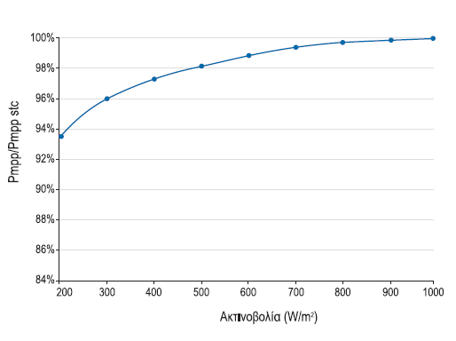
Sistemas fotovoltaicos Comprensión del rendimiento del sistema FV
Evaluar cómo las diferentes condiciones afectan el rendimiento de los sistemas fotovoltaicos
La eficiencia disminuye ligeramente cuando la irradiancia solar disminuye
Notes:
Directrices para el capacitador
Este archivo.ppt es una plantilla para ser utilizada por los proveedores de EFP para que preparen el material de formación.
Sugerimos de 30 a 40 diapositivas ppt durante una (1) hora del programa de entrenamiento.
Hay 3 diapositivas predefinidas a rellenar por usted, tituladas "Objetivos del módulo", "Conclusión", "Fin del módulo".
El material debe ser enviado en formato editable.
Fuente sugerida: Arial
Tamaño de letra requerido: 16
Espaciado de línea sugerido: 1,5
El archivo ppt/pptx debe tener una estructura clara, unidades definidas y títulos de diapositivas únicos.
El contenido de la diapositiva ppt/pptx no debe exceder los márgenes predefinidos
Las imágenes, diagramas, etc. deben ir acompañados de una descripción.
Si desea incluir preguntas de comprensión (opción múltiple, respuestas múltiples, verdadero/falso, coincidencia, etc.) para mejorar la comprensión de la teoría por parte de los usuarios, debe incluirlas en el archivo ppt/pptx.
Las preguntas que se utilizarán para la autoevaluación y las pruebas de evaluación final deben seguir un formato predefinido que se enviará desde SQLearn en un archivo . xls.

Slide 32
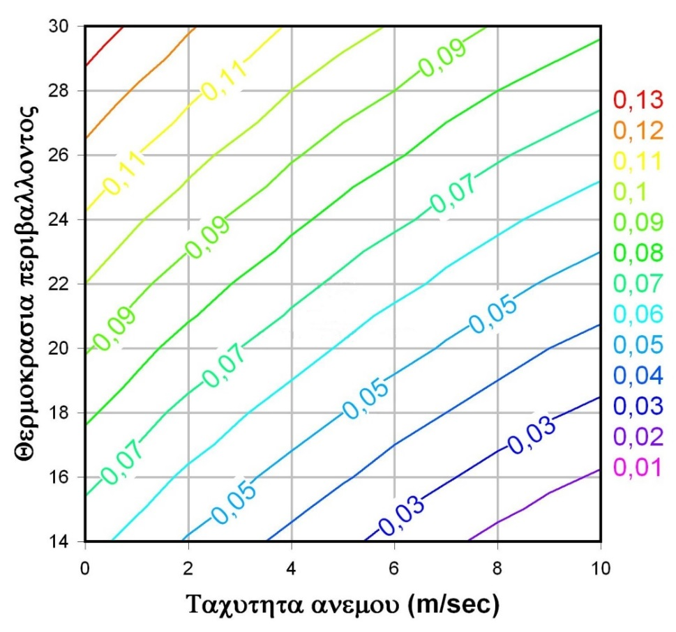
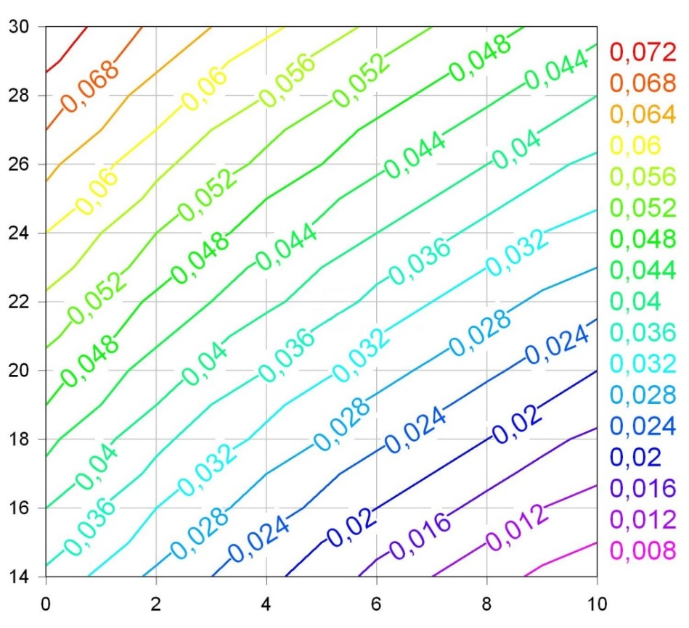
Sistemas fotovoltaicos Comprensión del rendimiento del sistema FV
Evaluar cómo las diferentes condiciones afectan el rendimiento de los sistemas fotovoltaicos
Temperatura ambiente del aire
Velocidad del viento (m/seg)
Velocidad del viento (m/seg)
Notes:
Directrices para el capacitador
Este archivo.ppt es una plantilla para ser utilizada por los proveedores de EFP para que preparen el material de formación.
Sugerimos de 30 a 40 diapositivas ppt durante una (1) hora del programa de entrenamiento.
Hay 3 diapositivas predefinidas a rellenar por usted, tituladas "Objetivos del módulo", "Conclusión", "Fin del módulo".
El material debe ser enviado en formato editable.
Fuente sugerida: Arial
Tamaño de letra requerido: 16
Espaciado de línea sugerido: 1,5
El archivo ppt/pptx debe tener una estructura clara, unidades definidas y títulos de diapositivas únicos.
El contenido de la diapositiva ppt/pptx no debe exceder los márgenes predefinidos
Las imágenes, diagramas, etc. deben ir acompañados de una descripción.
Si desea incluir preguntas de comprensión (opción múltiple, respuestas múltiples, verdadero/falso, coincidencia, etc.) para mejorar la comprensión de la teoría por parte de los usuarios, debe incluirlas en el archivo ppt/pptx.
Las preguntas que se utilizarán para la autoevaluación y las pruebas de evaluación final deben seguir un formato predefinido que se enviará desde SQLearn en un archivo . xls.

Slide 33
Objetivos del módulo
Ya ha completado el módulo 2.3 "Comprender el rendimiento de la instalación fotovoltaica" y puede:
familiarizarse con las bases del diseño de los sistemas fotovoltaicos
aprender a utilizar software libre para evaluar el rendimiento del sistema fotovoltaico
aprender a evaluar el rendimiento del sistema fotovoltaico en condiciones típicas
aprender los fundamentos de los sistemas de monitorización fotovoltaica
aprender cómo las diferentes condiciones afectan el rendimiento
Notes:
Directrices para el capacitador
Este archivo.ppt es una plantilla para ser utilizada por los proveedores de EFP para que preparen el material de formación.
Sugerimos de 30 a 40 diapositivas ppt durante una (1) hora del programa de entrenamiento.
Hay 3 diapositivas predefinidas a rellenar por usted, tituladas "Objetivos del módulo", "Conclusión", "Fin del módulo".
El material debe ser enviado en formato editable.
Fuente sugerida: Arial
Tamaño de letra requerido: 16
Espaciado de línea sugerido: 1,5
El archivo ppt/pptx debe tener una estructura clara, unidades definidas y títulos de diapositivas únicos.
El contenido de la diapositiva ppt/pptx no debe exceder los márgenes predefinidos
Las imágenes, diagramas, etc. deben ir acompañados de una descripción.
Si desea incluir preguntas de comprensión (opción múltiple, respuestas múltiples, verdadero/falso, coincidencia, etc.) para mejorar la comprensión de la teoría por parte de los usuarios, debe incluirlas en el archivo ppt/pptx.
Las preguntas que se utilizarán para la autoevaluación y las pruebas de evaluación final deben seguir un formato predefinido que se enviará desde SQLearn en un archivo . xls.

Slide 34
Gracias por su atención

